Slide 1
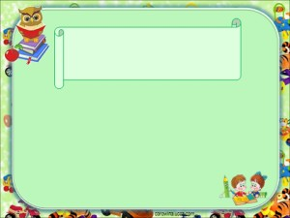
Алматы облысы
Ұйғыр ауданы
Кішідихан ауылы
М.Таипов атындағы орта мектебі
Қазақ тілі
4 – сынып
Қазақ тілі мен әдебиеті пәнінің мұғалімі:
Нуржуманина Марфуга Нуржумаевна

Slide 2

С А Б А Қ Т Ы Ң М А Қ С А Т Ы :
Жыл мезгілдері туралы жалпы түсінік беру, жатыс септік туралы
білімдерін қалыптастыру.
М І Н Д Е Т Т Е Р І:
БІЛІМДІЛІК:
Жыл мезгілдері туралы жалпы
түсінік беріп,оларды бір бірінен
ажырата білу және екітілділік
принциптерді қолдана отырып,
жаңа тақырыпты кеңінен
таныту;
ДАМЫТУШЫЛЫҚ:
Оқушылардың сөздік қорын
дамытып, жүйрік ойлау
қабілеттерін дамыту;
ТӘРБИЕЛІК:
Тілді құрметтеуге ,
сауатты әрі көркем
жазуға тәрбиелеу;
Сабақтың типі:
Аралас сабақ
Сабақтың түрі:
Дәстүрлі емес
Сабақтың технологиясы:
СТО
Сабақтың әдісі:
сұрақ-жауап, кестемен ,
суретпен жумыс, топпен жұмыс
Сабақтың көрнекілігі:
интербелсенді тақта, суреттер,
тірек-сызба, географиялық карта,
плакаттар т.б
Пәнаралық байланыс:
ағылшын, дүниетану, музыка,
ұйғыр тілі, орыс тілі

Slide 3

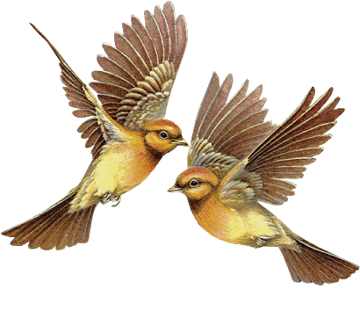




– Балалар бүгінгі сабағымыз басқа сабақтарға қарағанда ерекше деп айтуымызға болады. Себебі бүгін бізде кіріктірілген ашық сабақ. Яғни біз сендерді қазақ тілі пәні бойынша ғана емес, орыс, ұйғыр тілі пәндерінен не білетінідеріңді тексереміз.
— Балалар бүгінгі сабағымызға қонақтар келіп отыр. «Қонақ аз отырып көп сынайды» — деген қазақтың мақалы бар. Бүгінгі сабақта білімімізді көрсетеміз.
— Бүгінгі сабағымыздың мақсаты мен жоспары тақтада жазылып тұр. Олай болса танысайық.

Slide 4
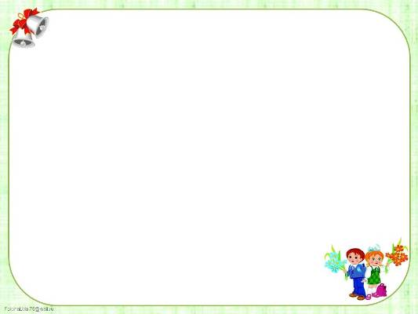
Сабақтың барысы:
І. Ұйымдастыру кезеңі (Психологиялық дайындық)
ІІ. “Ер дәулеті – еңбек” (Үй тапсырмасын сұрау)
Түсіп қалған сандарды табу.
Кестені толтыру.
ІІІ. “Іздесең табасың,талаптансаң – жетесің,зейін салсаң – ұғасың!”
Жаңа сабақтың тақырыбын жұмбақтар мен сұрақтар арқылы ашу.
“Жұмыла көтерген жүк жеңіл” (Оқушыларды топқа бөлу)
ІV. “Білгенге маржан” (Жаңа сабақты түсіндіру)
V. “Бәрін білгім келеді”
1. Постермен жұмыс
2. Сөздікпен жұмыс
VI. “Жарқыраған шың” (жаңа сабақты пысықтау)
1. Оқулықтағы 3 – тапсырманы дәптерге жазу.
2. Оқулықтағы 5 – тапсырманы оқу.
VІІ. “Бейнет түбі зейнет” (Мұғалімнің дербес бағасы.Рефлексия ).
VІІІ. Үйге тапсырма

Slide 5



І.Ұйымдастыру кезеңі.
Психологиялық дайындық.
Сәлем бердім досыма
Сәлем бердім қонаққа.
Қоңырау үні соғылды
Бізде сабақ басталды .

Slide 6

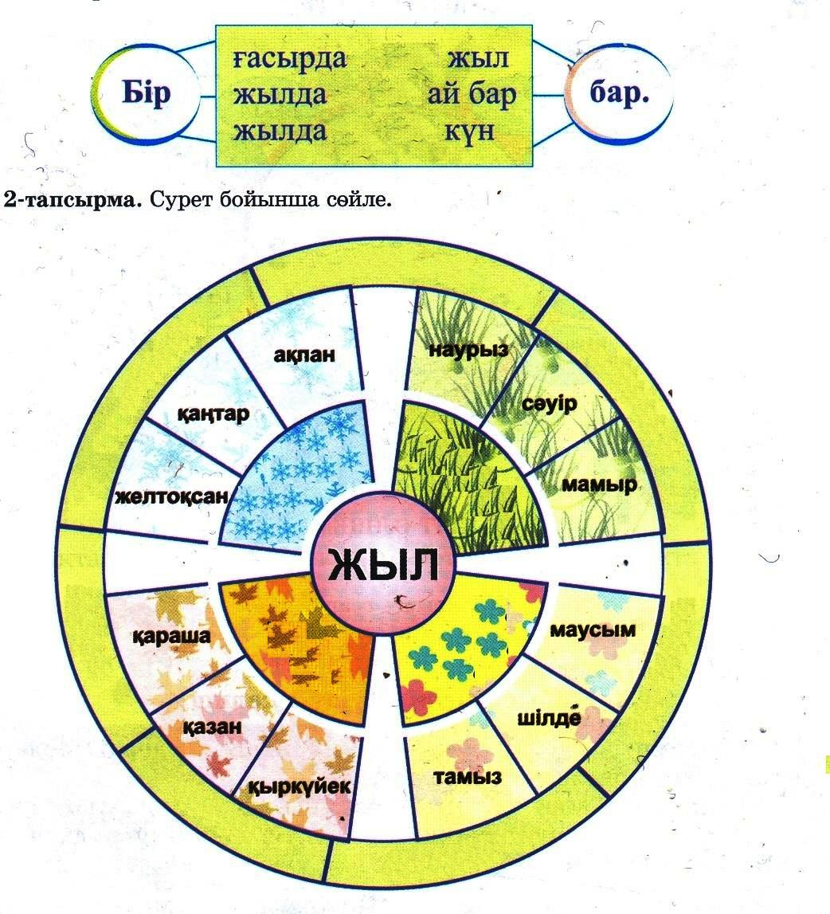
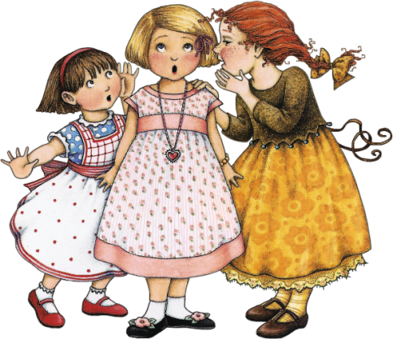
ІІ. “Ер дәулеті – еңбек”(Үй тапсырмасын сұрау)
1. Түсіп қалған сандарды тап!

Slide 7
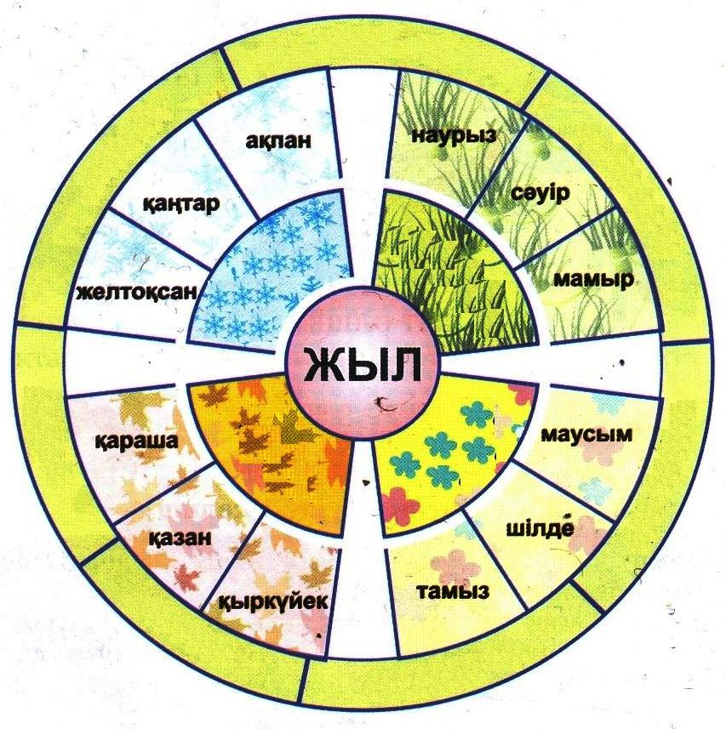
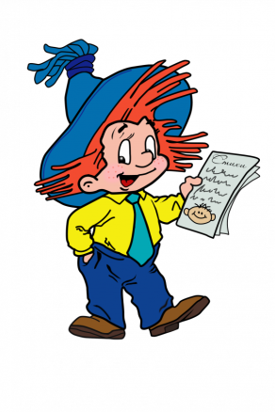
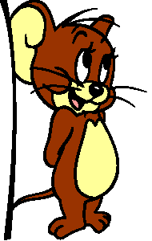
2. а). Сүреттегі бос орындарды толтыр. ә). Әр ай атына табыс септігінің жалғауын жалғап, сөйлем ойла.

Slide 8
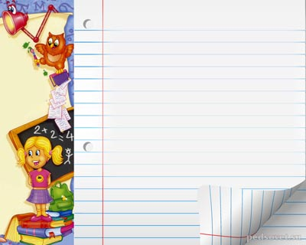
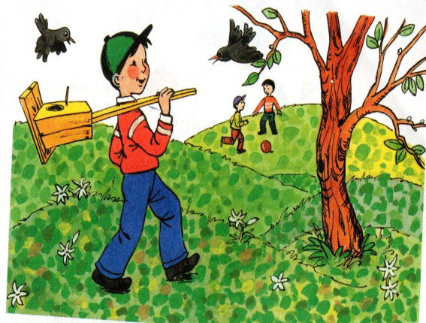
ІІІ. “Іздесең табасың,талаптансаң – жетесің,зейін салсаң – ұғасың!”
(Жаңа сабақтың тақырыбын жұмбақтар мен сұрақтар арқылы ашу)
1. Дихандар жер жыртады.
Қар еріп, арықтар суға толады.
Бәйшешек гүл жарады.
КӨКТЕМ

Slide 9
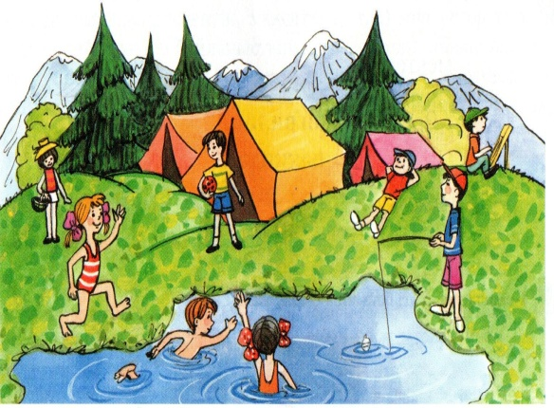
2. Күн қатты жылынады.
Жеміс-жидектер піседі.
Балалар суға шомылады.
ЖАЗ

Slide 10
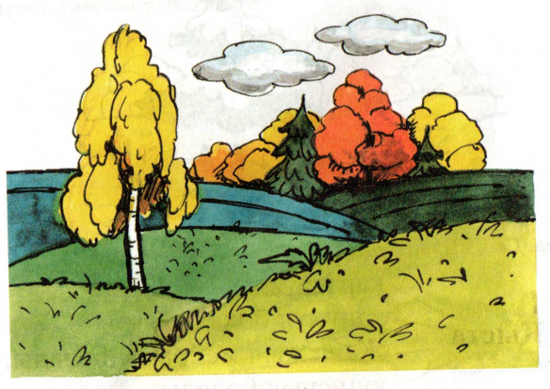
3. Ол кезде күн суыта бастайды.
Қойма астыққа толады.
Ағаштар алтын түске боялады.
КҮЗ

Slide 11
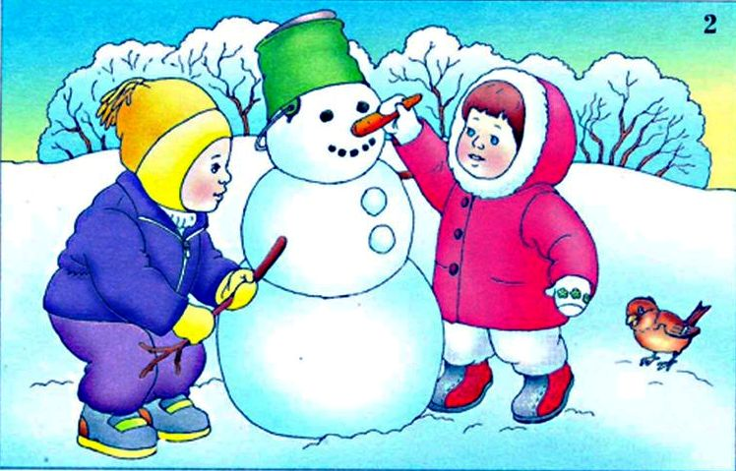
4. Қыста жер бетін басады,
Жазда сайға қашады.
ҚЫС

Slide 12
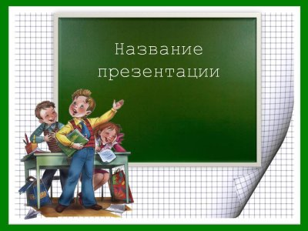
Сонымен балалар бүгінгі өтетін тақырыбымыз:
Жыл мезгілдері.

Slide 13
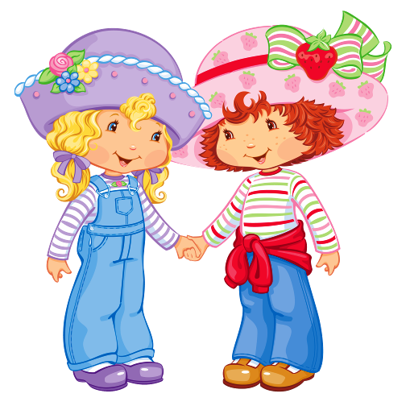
2. “Жұмыла көтерген жүк жеңіл” (Оқушыларды топқа бөлу)
Сынып оқушылары 4 топ басшысын таңдайды.
Топ басшылары өзінің тобына топ мүшелерін таңдайды.
Сынып оқушылары 4 топқа бөлінеді.
Әр топ бір жыл мезгілін өз тобының аты етіп таңдайды.
Әр топқа өздері таңдаған
жыл мезгілі бойынша
постер қорғауға тапсырма
беріледі

Slide 14
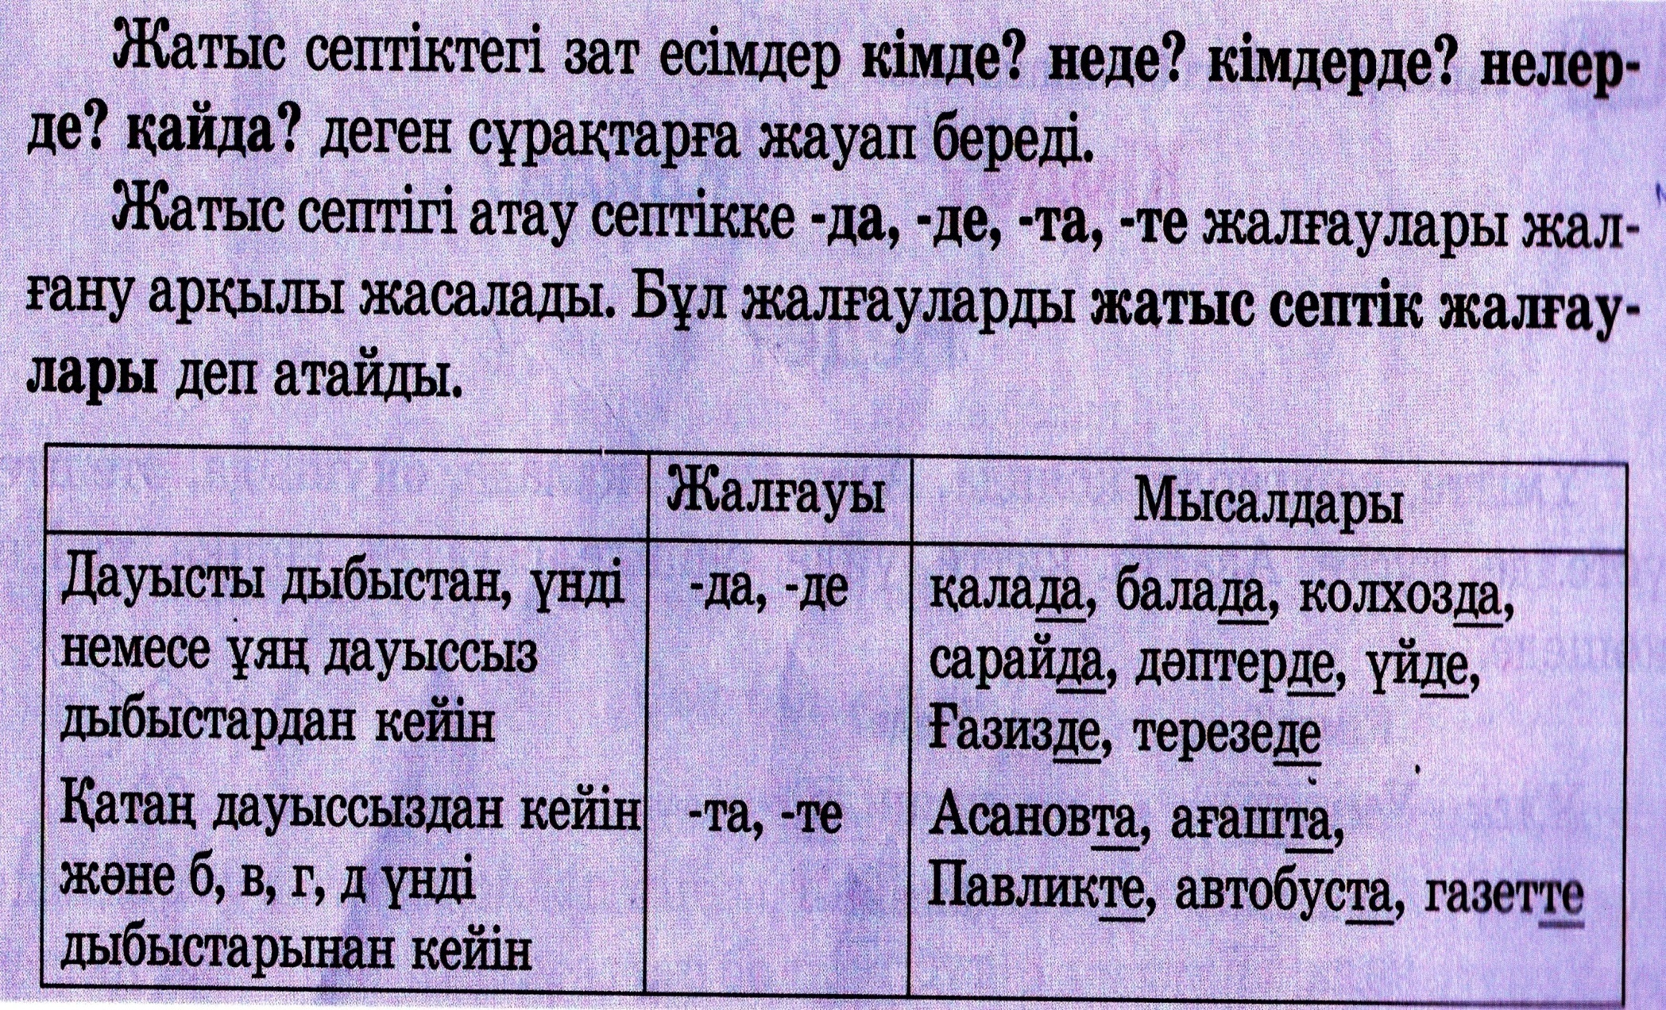
ІV. “Білгенге маржан” (Жаңа сабақты түсіндіру)

Slide 15

V.Сергіту жаттығуын
жасату.
Дала аппақ жапалақтап,
Қар жауады түнгі аспан.
Қалың орман қар жамылған,
Маужырайды түнгі аспан.
(Маржан Арапбаеваның
“Иә ,солай” өлеңінің сазына
салып орындап, би билейді)

Slide 16
VІ. “Бәрін білгім келеді”
1. Постермен жұмыс
(Әр топ өзінің салған суреті бойынша постер қорғайды)
2. Сөздікпен жұмыс
Мезгіл –
Таңертең –
Түсте –
Кешке –
Түнде –
Қыс –
Жаз –
Күз –
Көктем –

Slide 17
Сөздікпен жұмыс
Мезгіл – пәсил – времена года
Таңертең – әтигәнлиги – утро
Түсте – чүштә – в обед
Кешке – кәчтә – вечером
Түнде – түндә – ночью
Қыс – қиш – зима
Жаз – яз – лето
Күз – күз – осень
Көктем – әтияз – весна

Slide 18
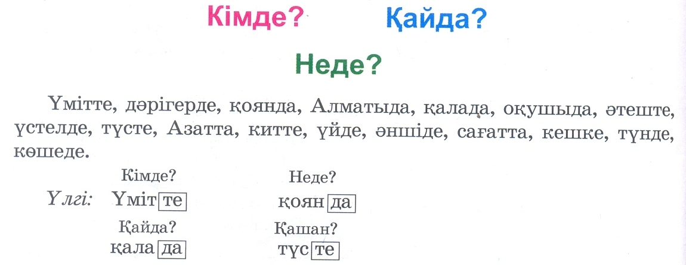
VІI. “Жарқыраған шың” (жаңа сабақты пысықтау)
1. Оқулықтағы 3 – тапсырмадағы сөздерге жатыс септігінің жалғауларын жалғап,сөйлем ойлап дәптерге жазу.
2. Оқулықтағы 5 – тапсырманы оқу.

Slide 19
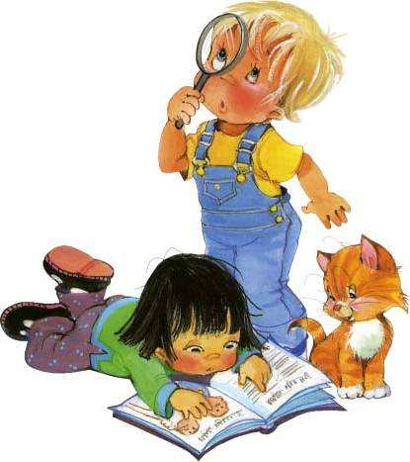
VІІІ. “Бейнет түбі зейнет”
Оқушыларды бағалап, мадақтау.
(Мұғалімнің дербес бағасы.
Рефлексия ).

Slide 20

ІХ. Үйге тапсырма:
Өздеріне ұнаған жыл мезгілінің суретін салып келу.
Қыс мезгіліне шағын әңгіме жазып келу.

